Slide 1
Grzegorz Ziemian
Innovation in the Polish market

Slide 2
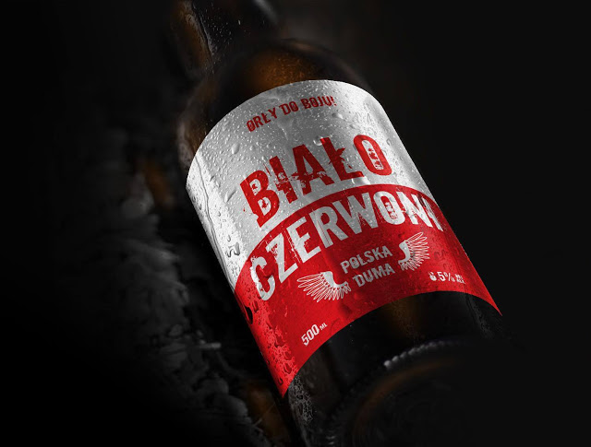
01
Polish beer market
Notes:
Marka SALAMANDER ma zadbać o jakość spotkania przy piwie. Przez lata deprecjonowano je.

Slide 3
Polish beer market
Beer country (not vodka!)
Production: 41 million hl – 3rd in Europe
15.3 billion PLN / 3.6 billion EUR
Consumption: ~100l per capita – 4th in the world
85% in hands of 3 biggest brewing groups

Slide 4
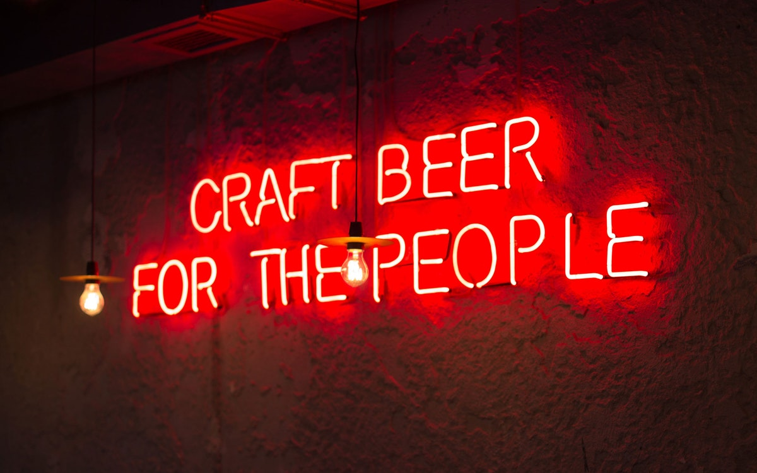
02
Polish craft beer revolution
Notes:
Marka SALAMANDER ma zadbać o jakość spotkania przy piwie. Przez lata deprecjonowano je.

Slide 5
Craft Beer Revolution

Slide 6
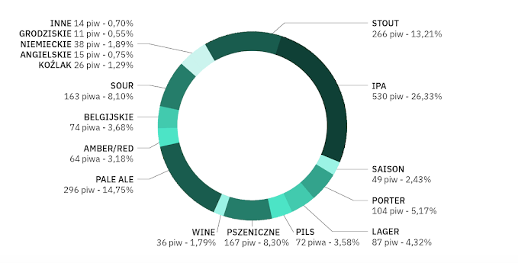
Craft Beer Revolution
2013 new releases in 2018!

Slide 7
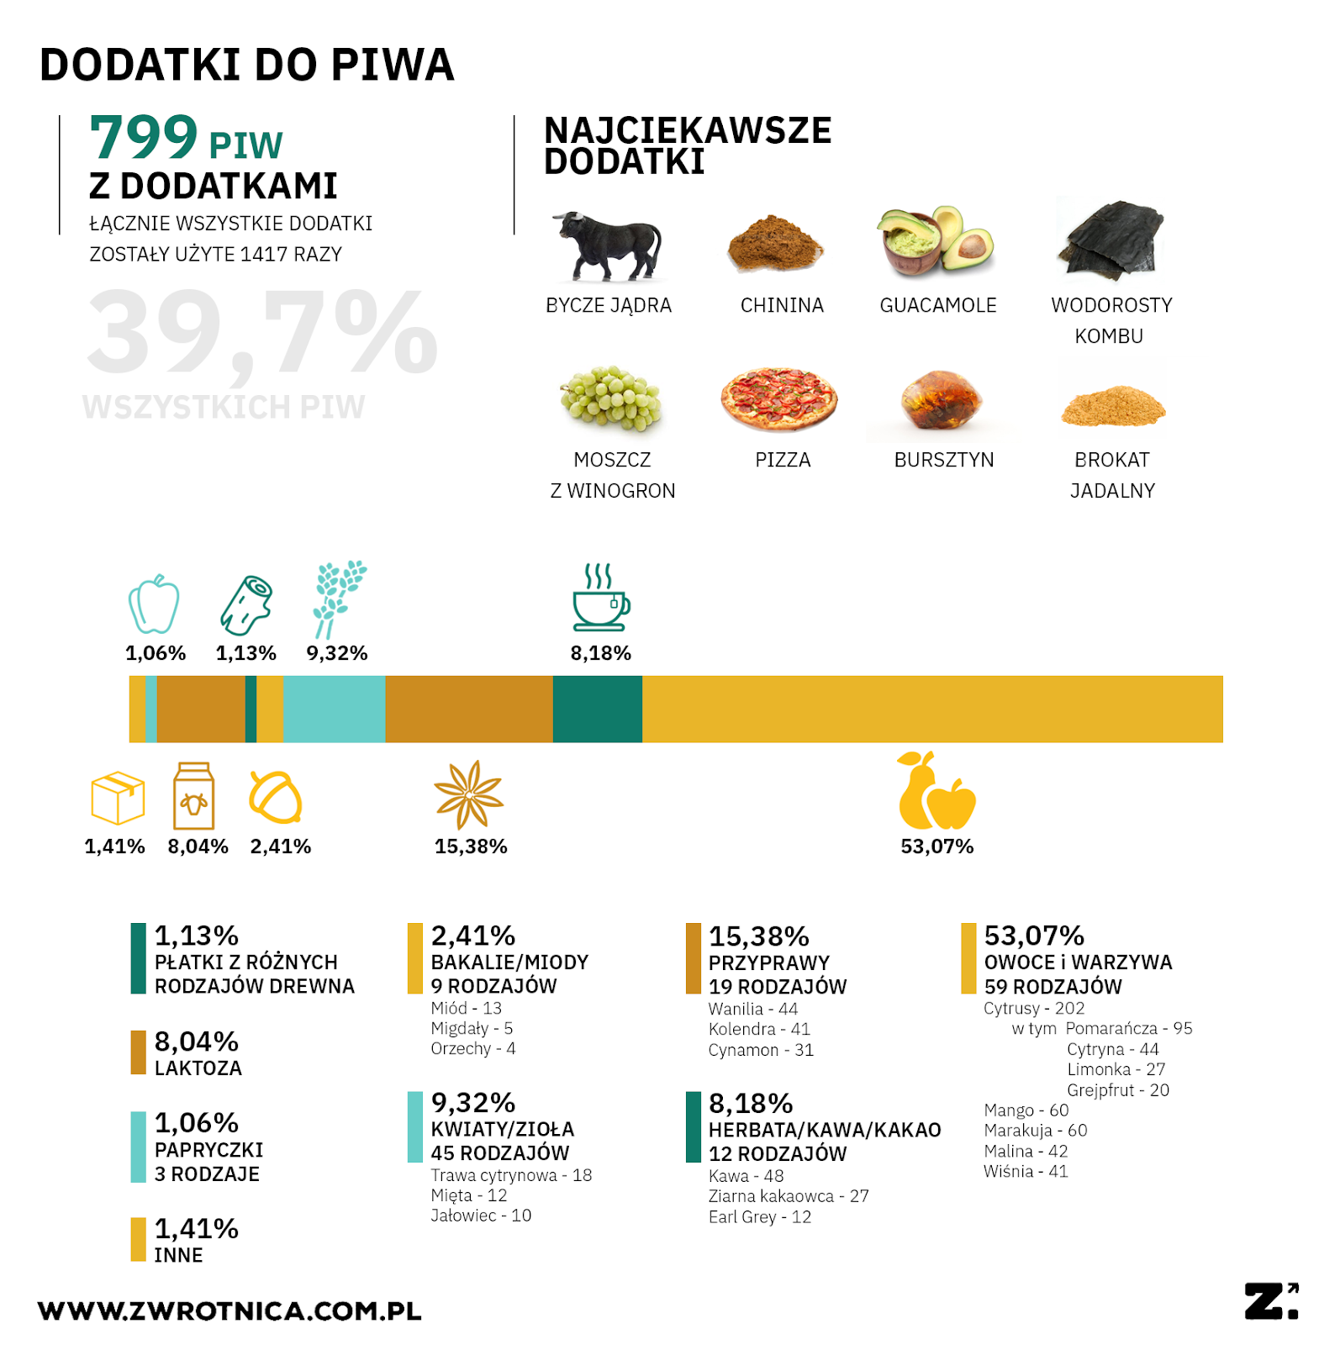
Craft Beer Revolution

Slide 8
Craft Beer Revolution
Polish Association of Craft Brewers founded in 2018
Data collection initiative
Estimated share: 2%
Estimated growth rate: 50%

Slide 9
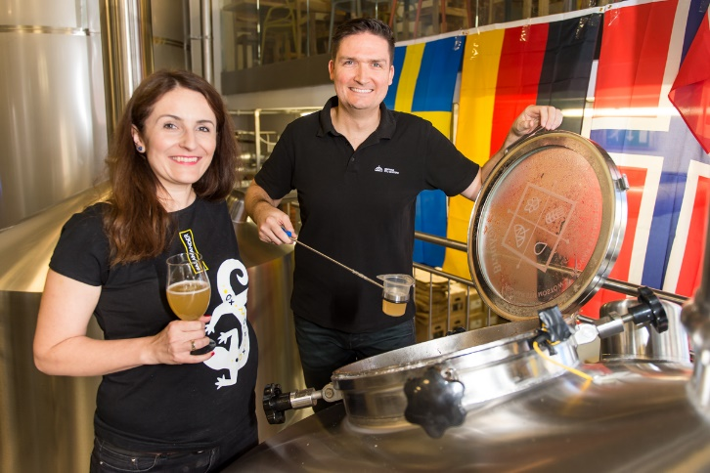
03
About us
Notes:
Marka SALAMANDER ma zadbać o jakość spotkania przy piwie. Przez lata deprecjonowano je.

Slide 10
Facts
Year founded: 2014
Name: Browar Stu Mostów
Location: Wrocław – the Capital of Good Beer
20hl brewing system
Initial capacity: 4,000hl
Current capacity: 10,000hl

Slide 11
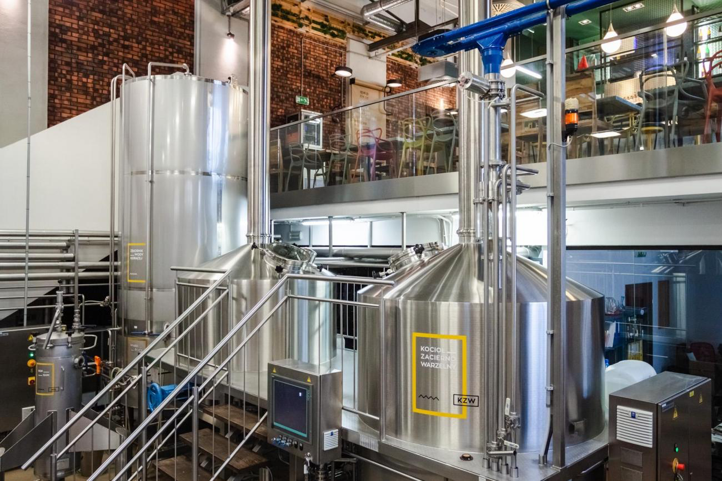

Slide 12


Slide 13
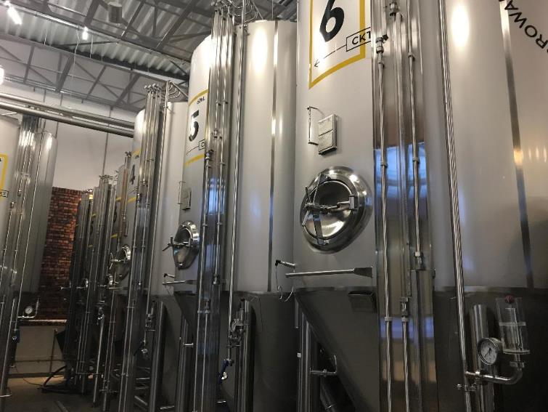
Notes:
13

Slide 14
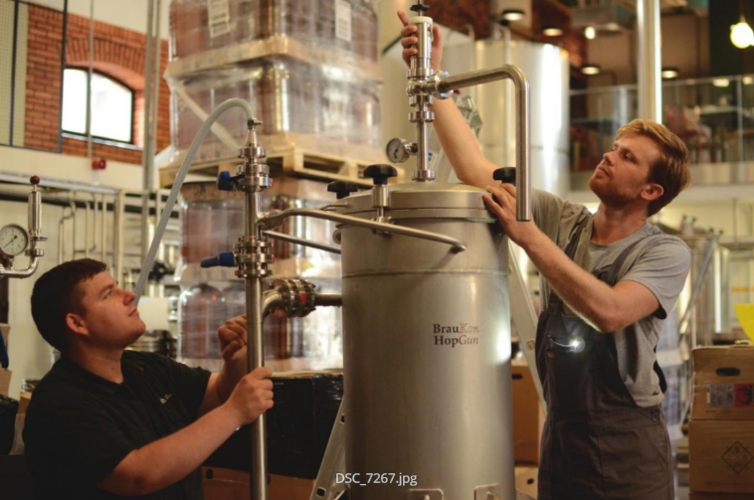
Notes:
14

Slide 15
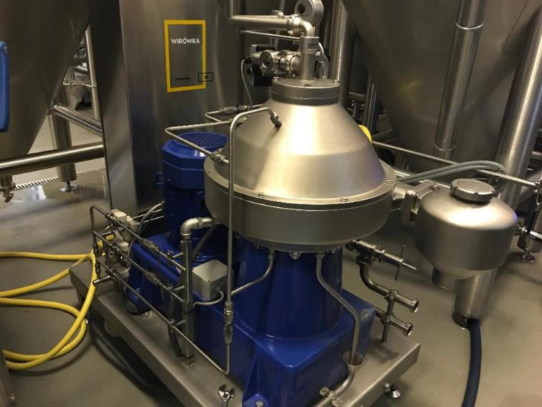
Notes:
15

Slide 16
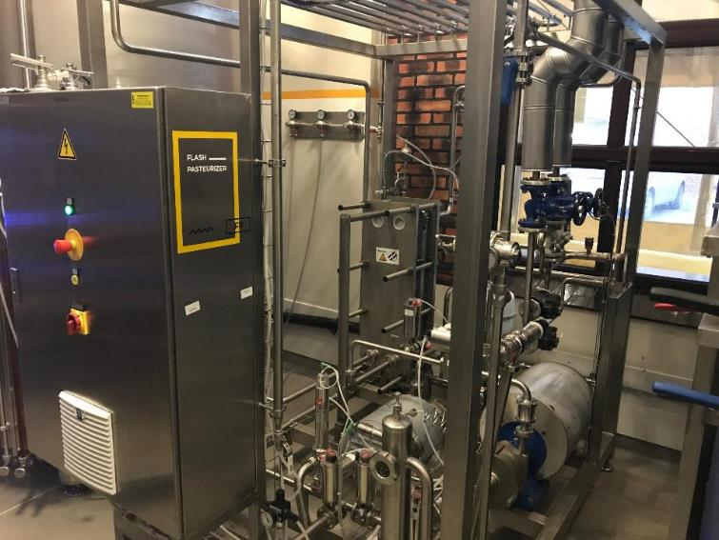
Notes:
16

Slide 17
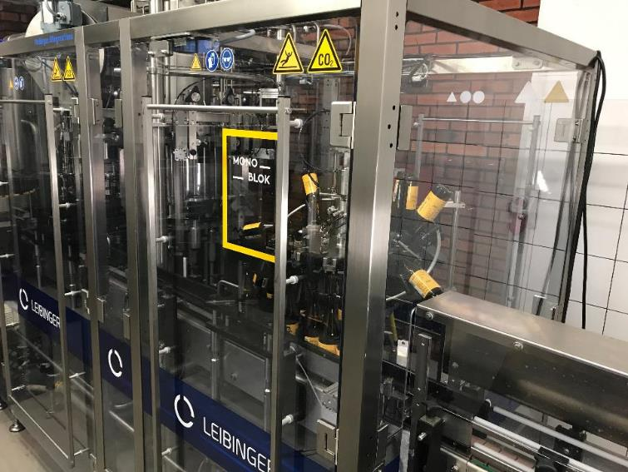
Notes:
17

Slide 18
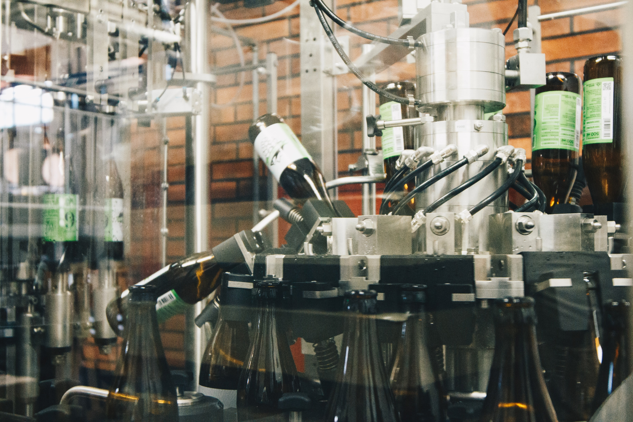

Slide 19
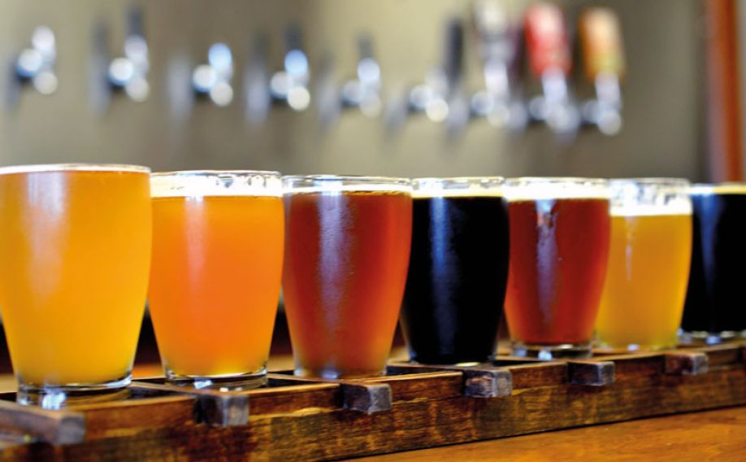
04
Innovation
Notes:
Marka SALAMANDER ma zadbać o jakość spotkania przy piwie. Przez lata deprecjonowano je.

Slide 20
Product brands
WRCLW
Salamander
ART
Nitro series
Barrel Aged series
Wild & Sour Ales

Slide 21
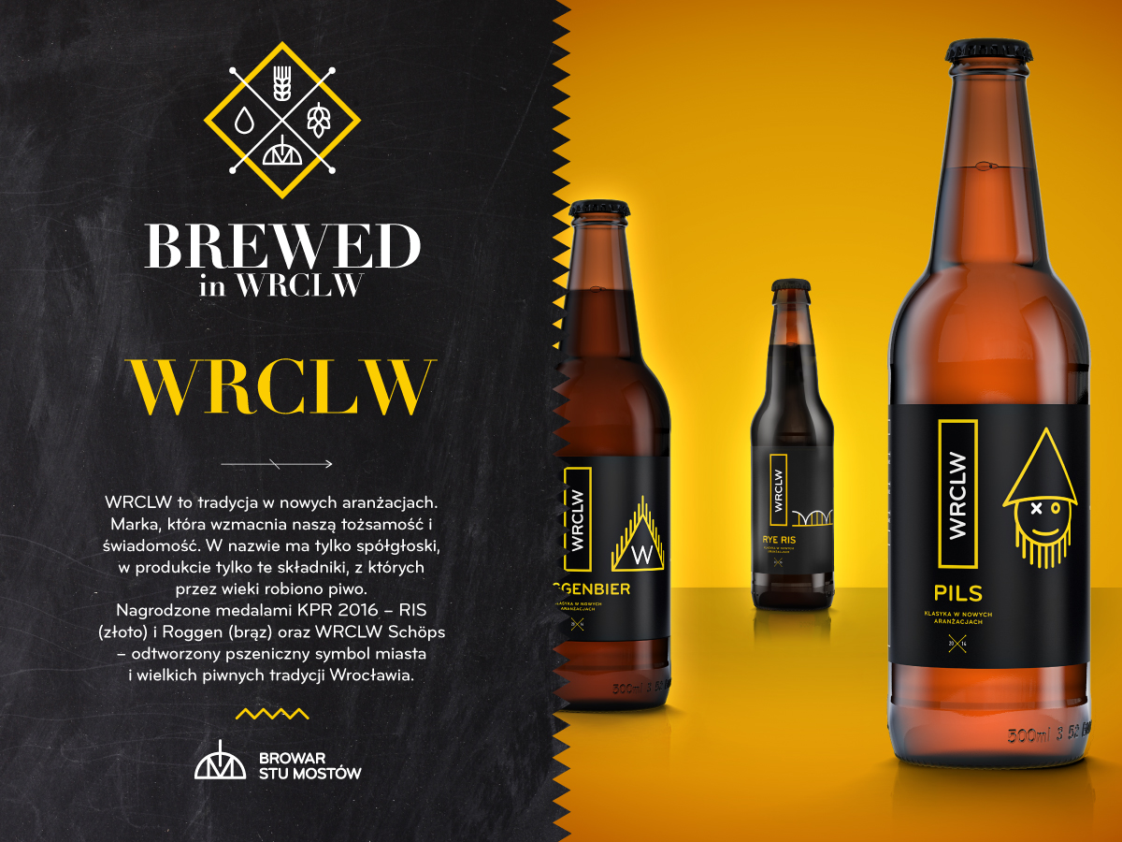
Notes:
21

Slide 22
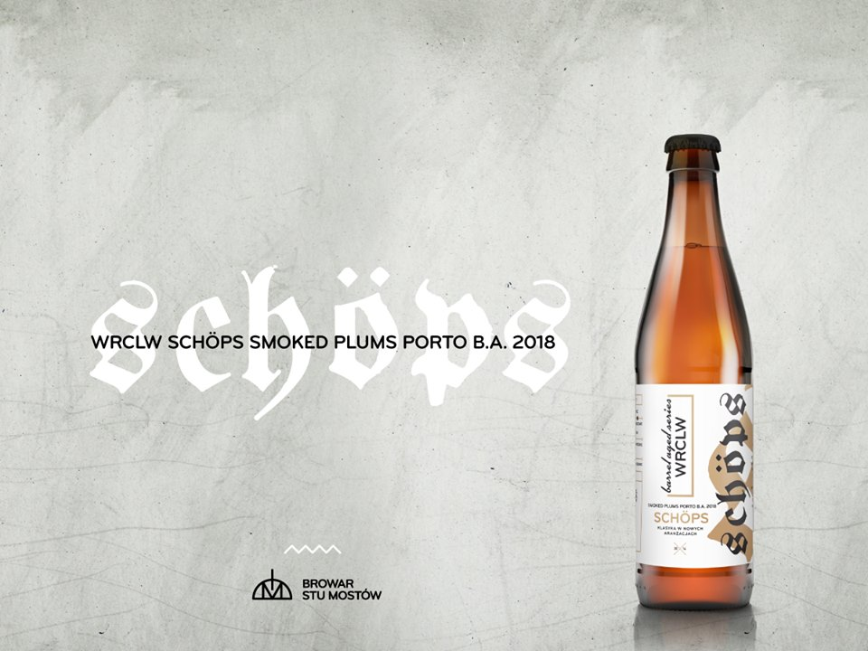

Slide 23
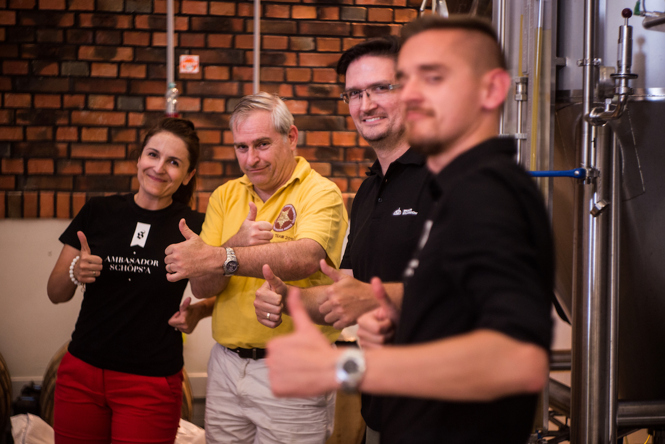

Slide 24
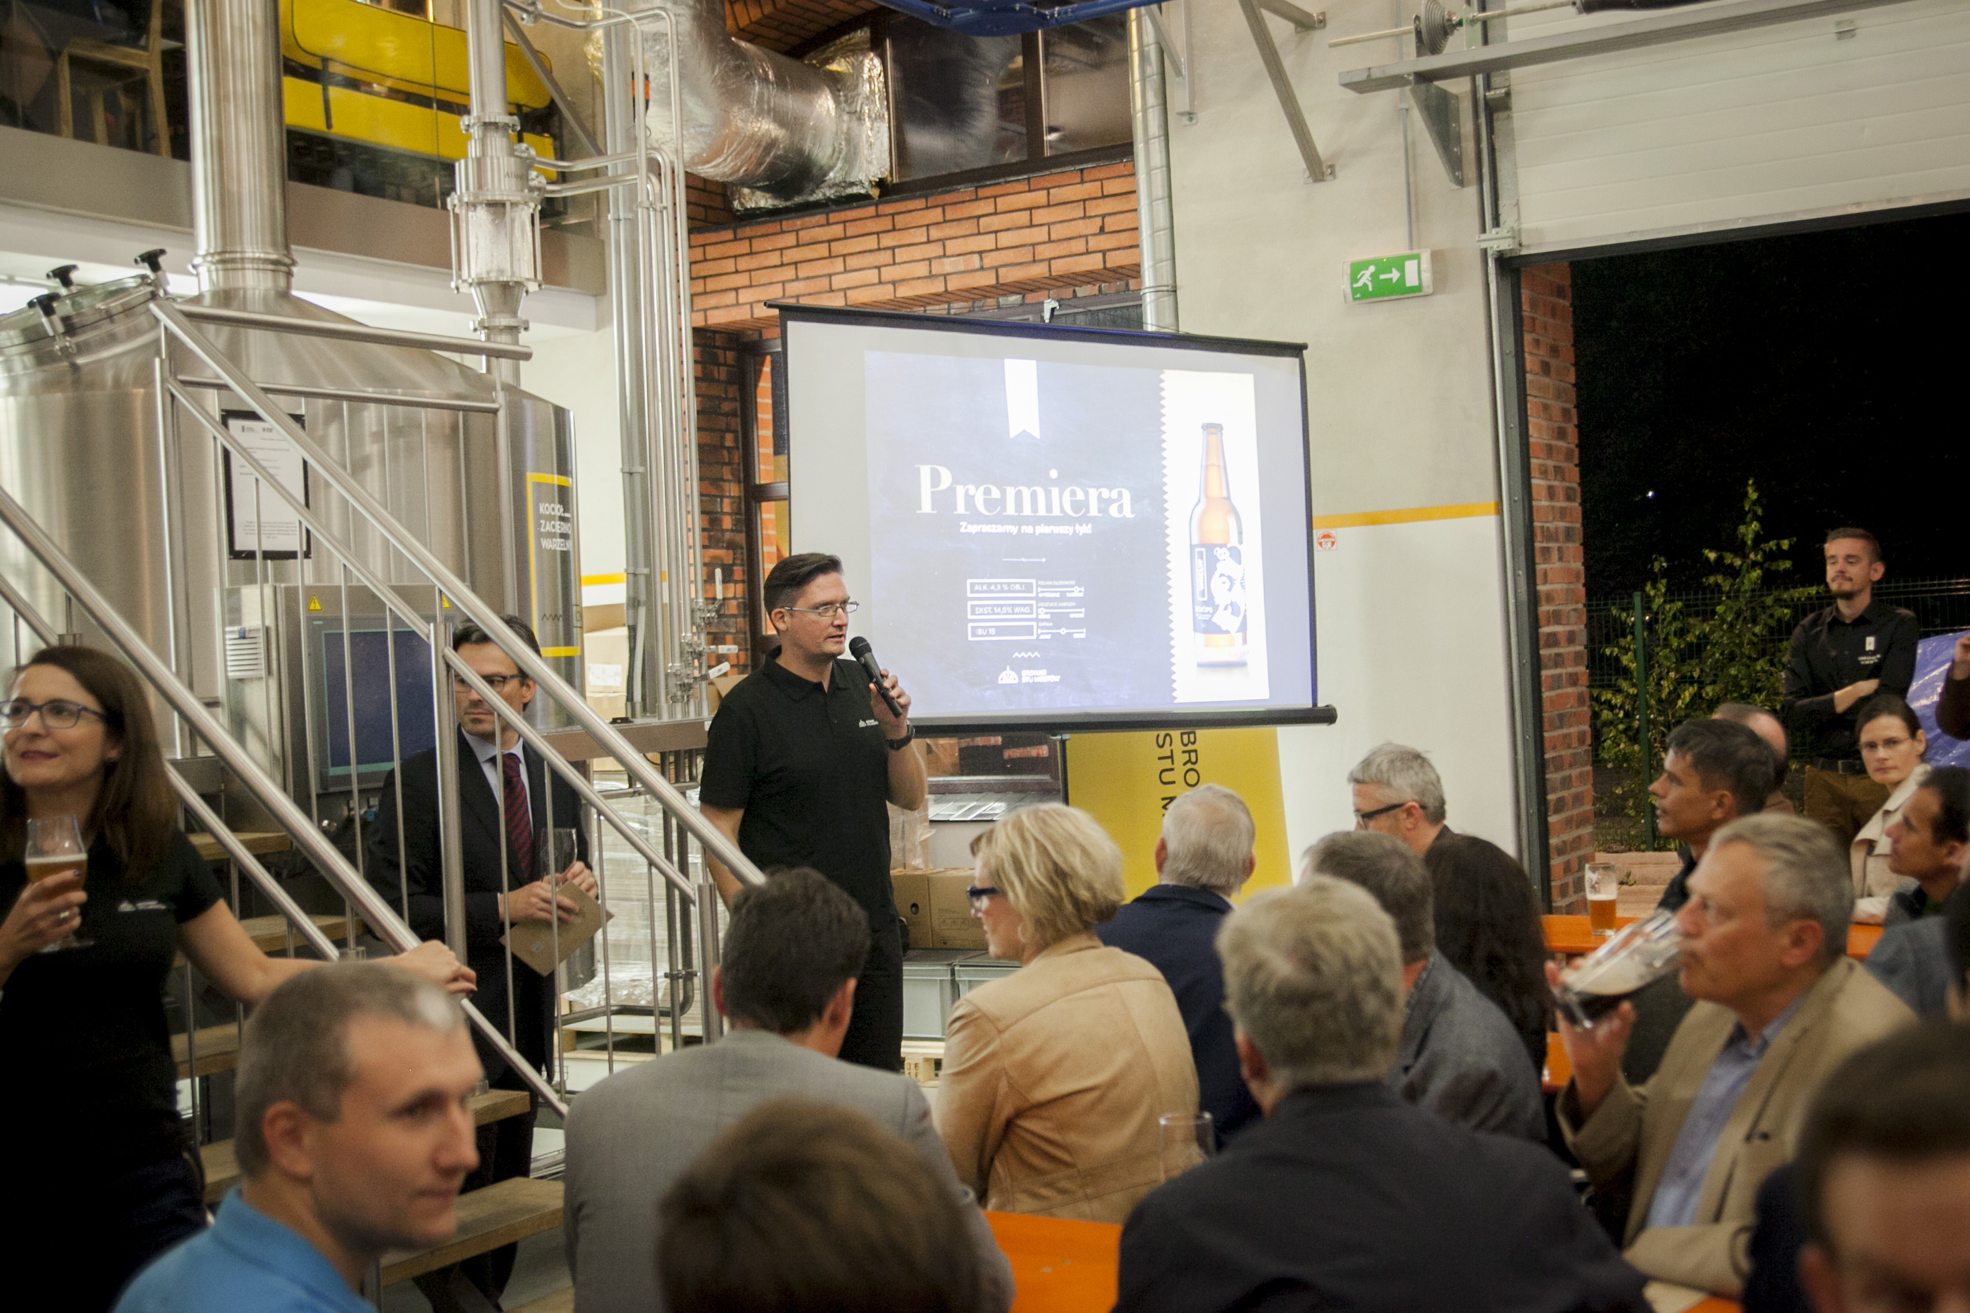

Slide 25
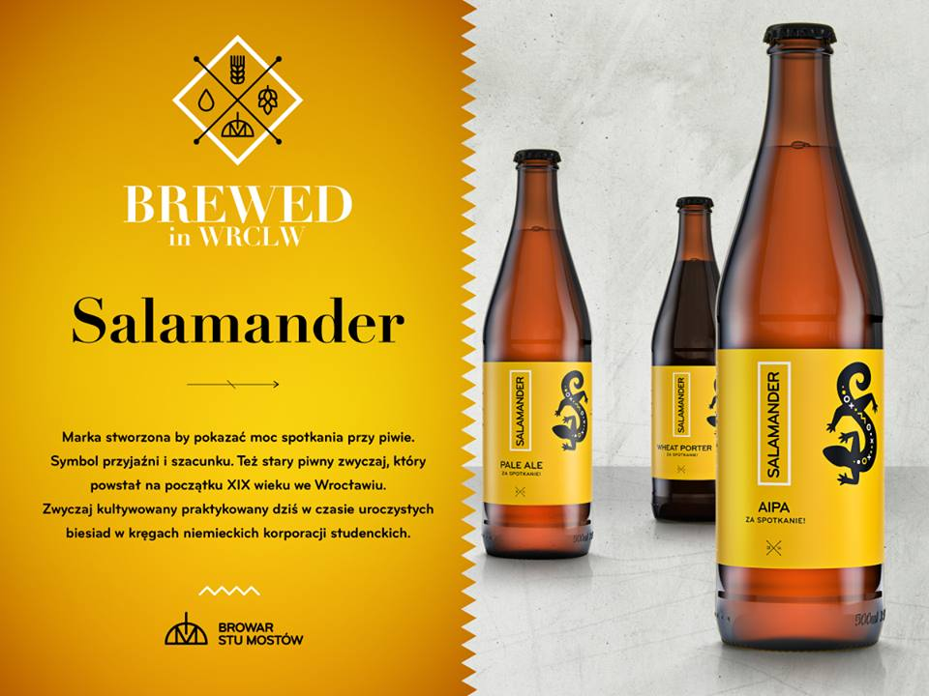
Notes:
25
Mateusz o RISie, ale nich nawiąże do Schopsa, do którego należało 200 lat przed etą RISa.

Slide 26
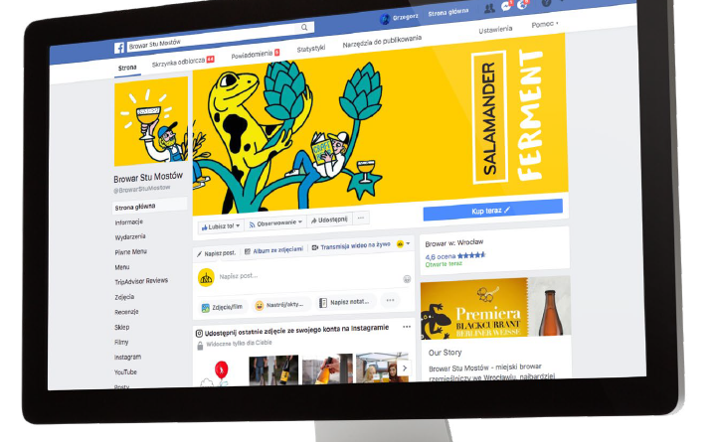

Slide 27
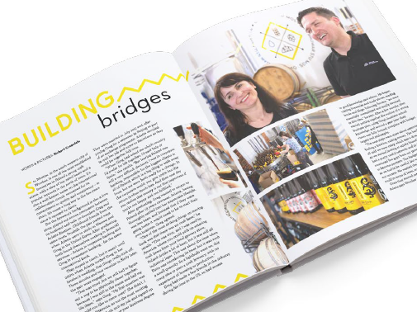
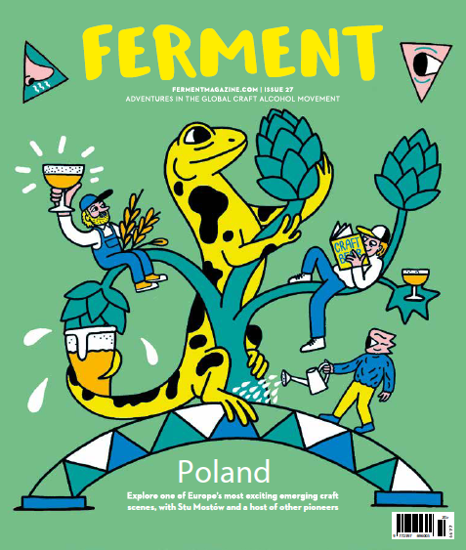

Slide 28
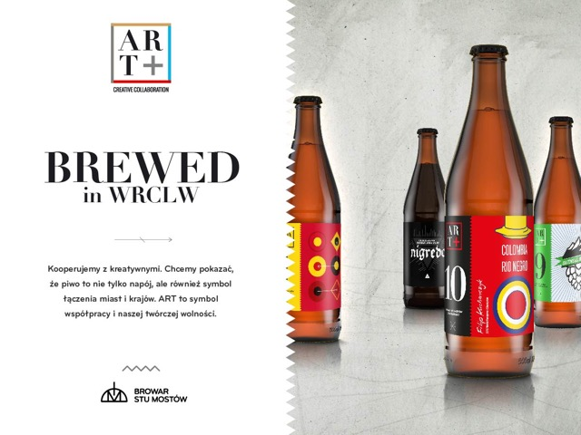
Notes:
28

Slide 29
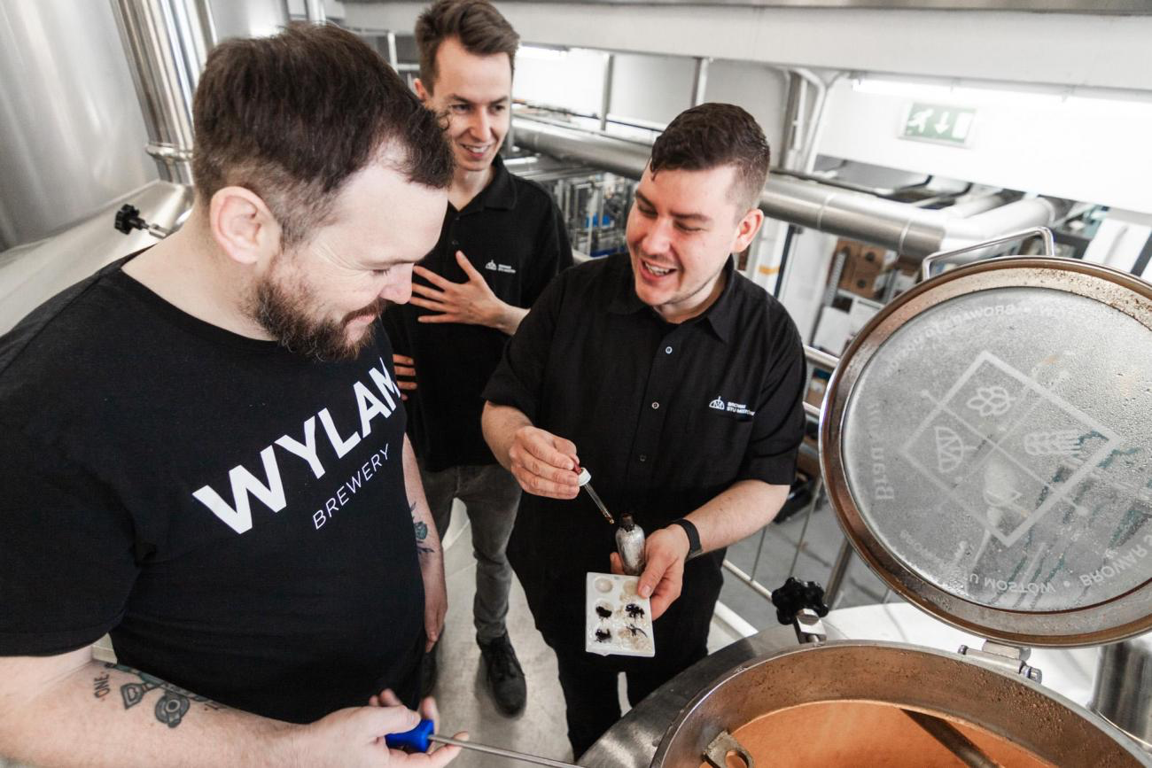
Notes:
29

Slide 30
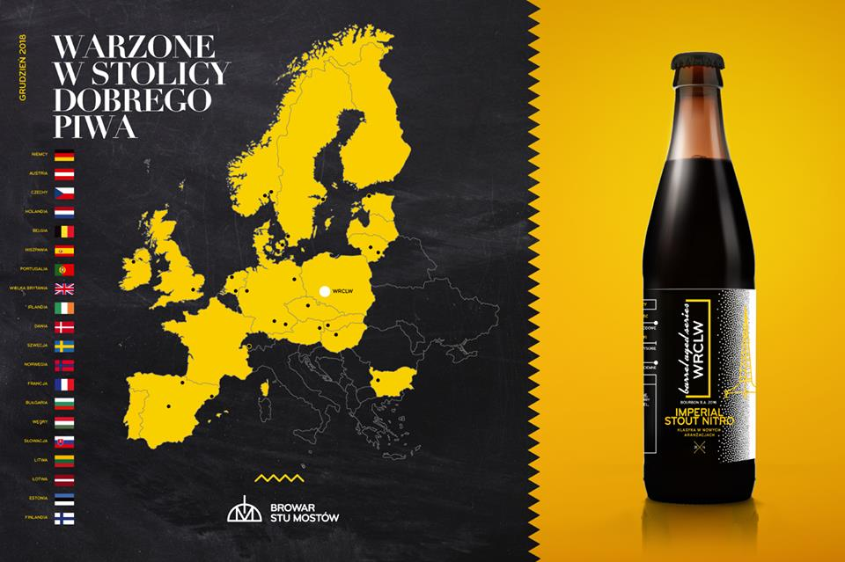

Slide 31
Beer Education
Brewery tours
Beer tastings
Beer foodpairing

Slide 32
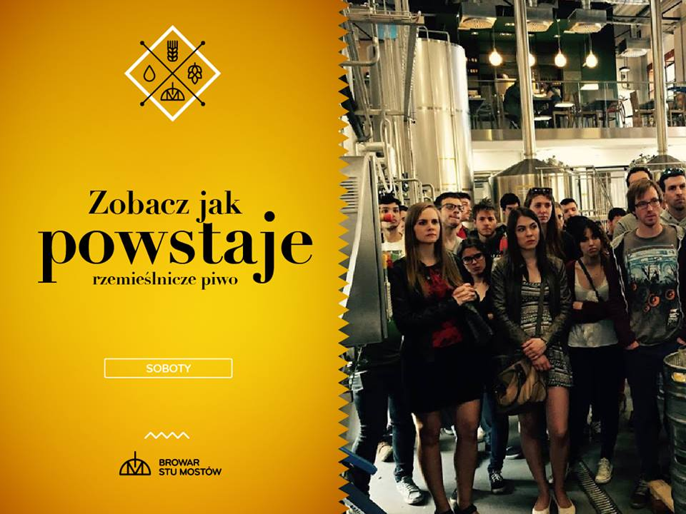

Slide 33


Slide 34


Slide 35
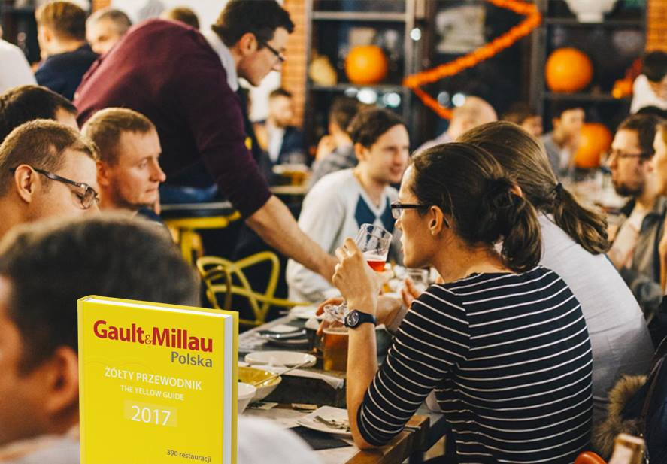

Slide 36
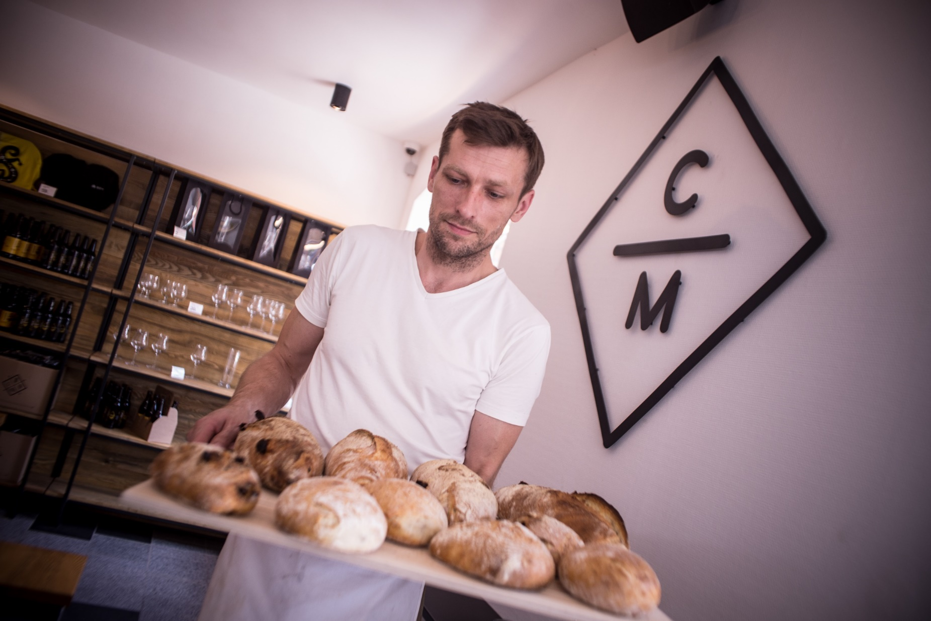
Notes:
36

Slide 37
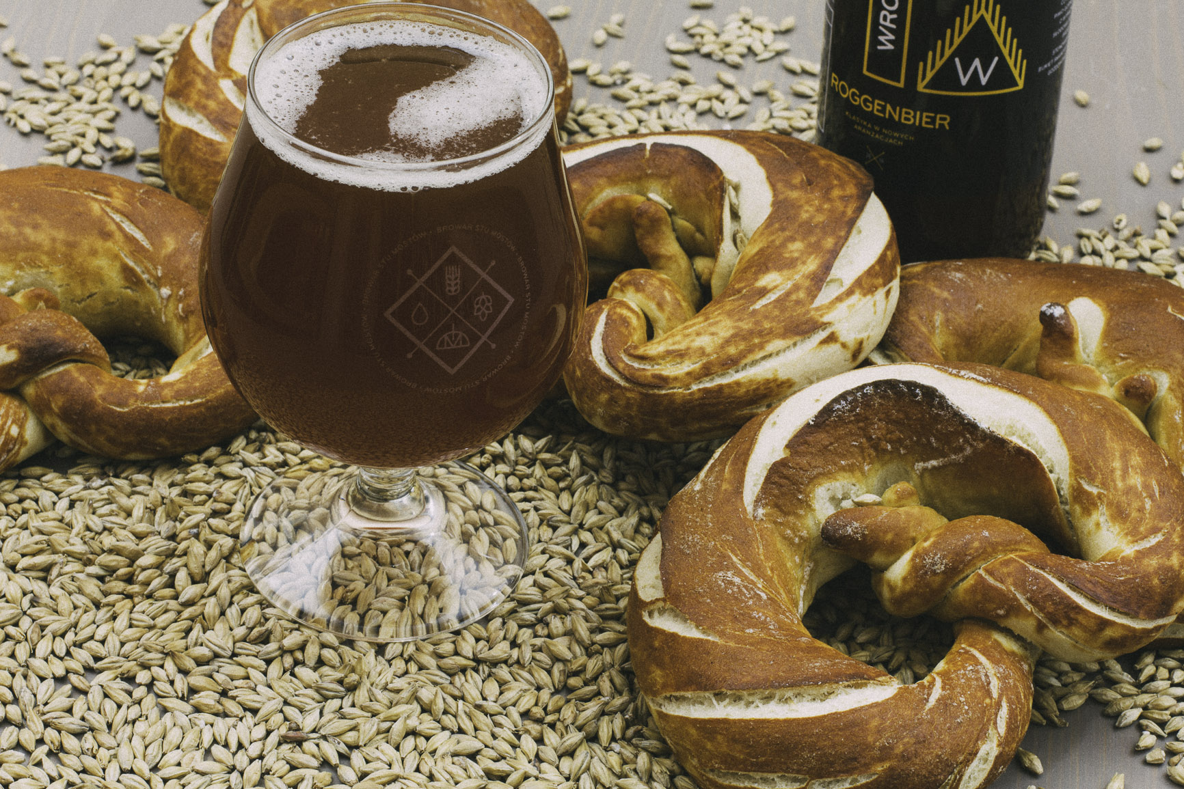
Notes:
37

Slide 38
Locality
Linking to local traditions
>50% of production stays in Wroclaw
250 points of sale
Cooperation with local businesses
Cooperation with Polish fruit growers
Recognition

Slide 39
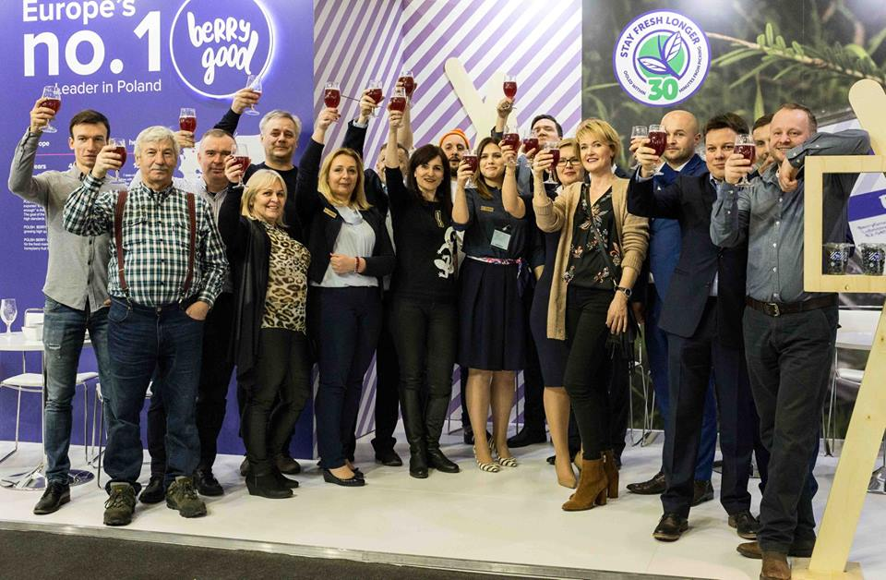

Slide 40
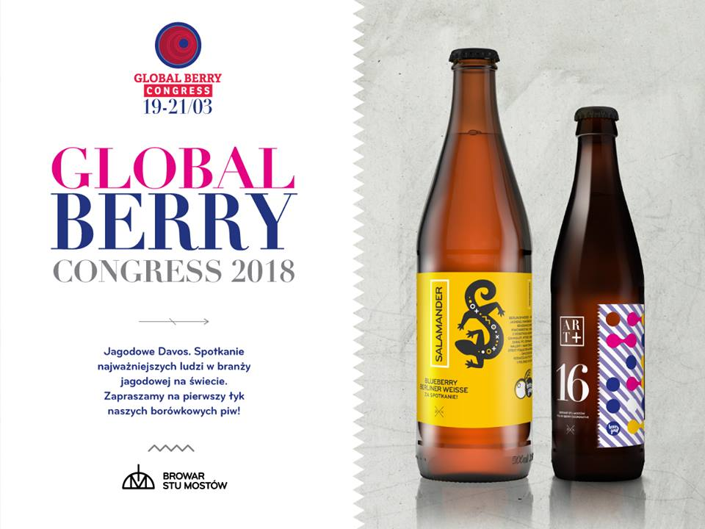

Slide 41
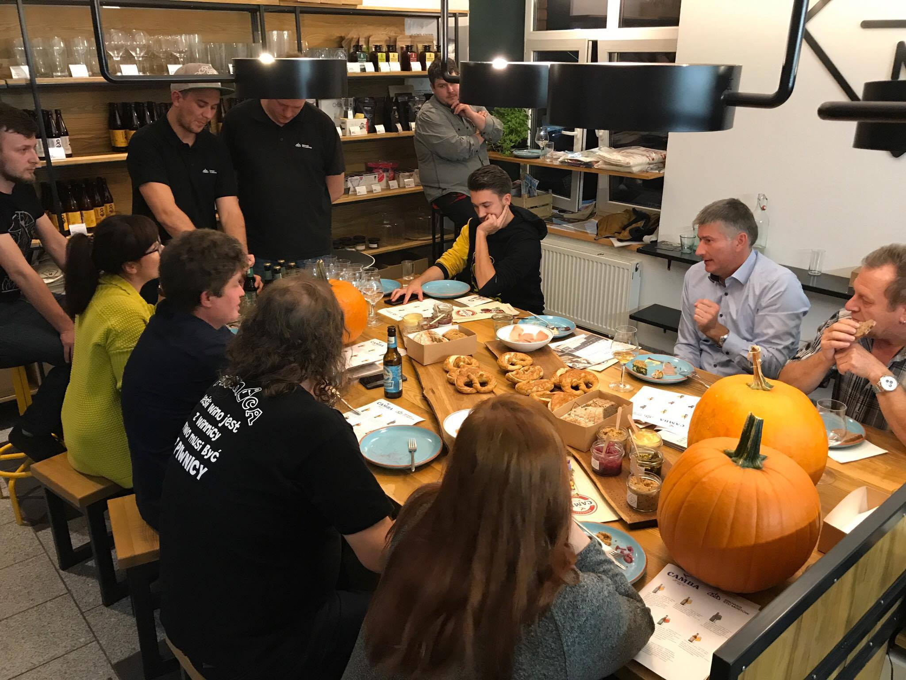

Slide 42
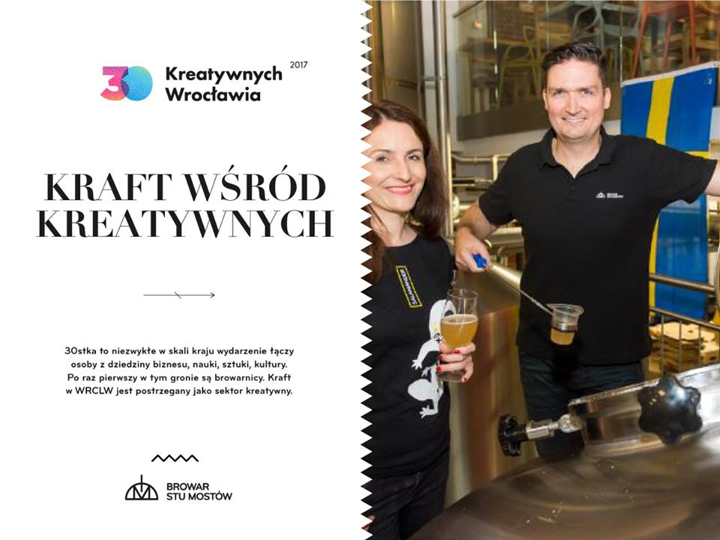

Slide 43
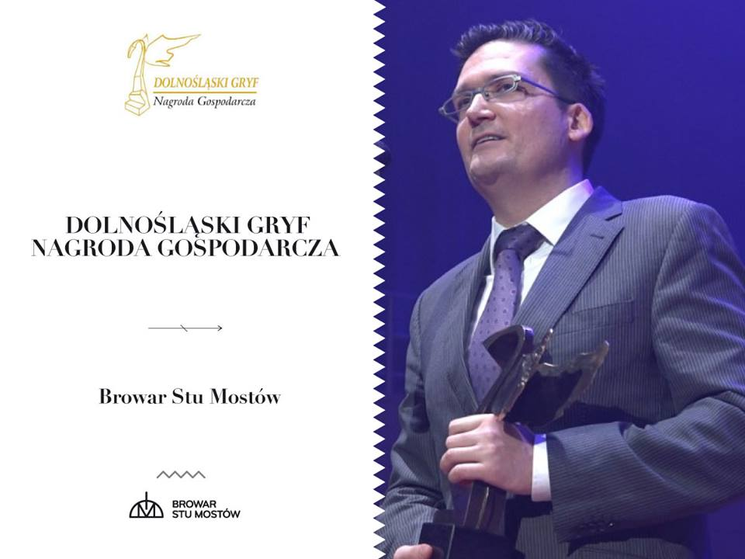

Slide 44

University Partnership

Slide 45
University Partnership
Students internships
Laboratory sharing
Co-created Post Graduate Brewing Science Degree
Research Projects

Slide 46


